Slide 1





Tiết 2

Slide 2

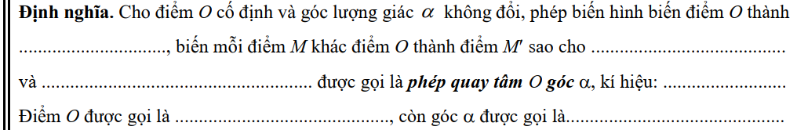

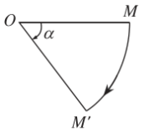
PHÉP QUAY
I. ĐỊNH NGHĨA
điểm O
OM’ = OM
(OM,OM’) = 
Q_{(O , )}
tâm quay
góc quay
M’
Vậy khi M  O: Q_{(O, )} (M) = M’ 
ngược chiều
O
M
cùng chiều

Slide 3
- Ví dụ :
Tìm ảnh M’ của điểm M qua phép quay tâm O, góc quay 2kπ (k∈)
O
M
Vậy: Với k là số nguyên, ta luôn có
- Phép quay là phép đồng nhất.
phép quay là phép đồng nhất

Slide 4
- Ví dụ :
Tìm ảnh M’ của điểm M qua phép quay tâm O, góc quay
M’
O
M
Với k là số nguyên, ta luôn có
- Phép quay Q_{(O,□+k2□)} là phép đối xứng tâm O.
phép quay là đối xứng tâm O

Slide 5
Bài 3: PHÉP QUAY
I. ĐỊNH NGHĨA

Slide 6

Bài 3: PHÉP QUAY
I. ĐỊNH NGHĨA
Ví dụ:
C’
M’
M
O
C

Slide 7
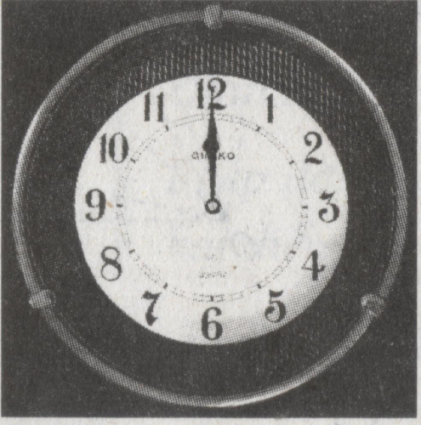
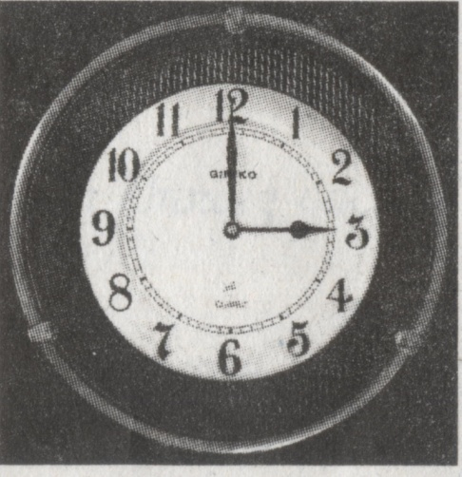
Bài 3: PHÉP QUAY
I. ĐỊNH NGHĨA
Ví dụ: Trên một chiếc đồng hồ, từ lúc 12 giờ đến 15 giờ, kim giờ và kim phút đã quay một góc bao nhiêu độ?
☞ Kim giờ quay một góc - 90⁰
☞ Kim phút quay một góc - 1080⁰

Slide 8
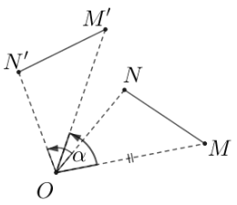
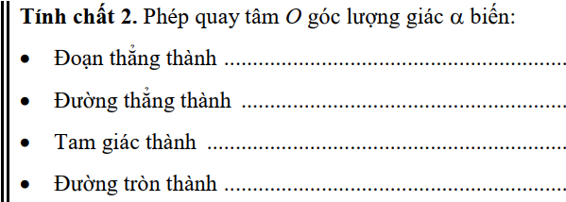
II. TÍNH CHẤT
M’N’ = MN
đoạn thẳng bằng nó
đường thẳng
tam giác bằng nó
đường tròn bằng nó (có cùng bán kính)

Slide 9

Bài 3: PHÉP QUAY
Để chứng minh phép quay bảo toàn khoảng cách giữa 2 điểm bất kỳ ta cần chứng minh điều gì ?
Phép quay có bảo toàn khoảng cách giữa 2 điểm bất kỳ không?
2. TÍNH CHẤT
TC 1:
Phép quay bảo toàn khoảng cách giữa 2 điểm bất kỳ .
Giả sử Q_{(O,φ)} (M) = M’;
Q_{(O,φ)} (N) = N’.
Cần chứng minh M’N’ = MN
N’
M’
N
M
O

Slide 10
II. Tính Chất:
TC 2: Phép quay biến đường thẳng thành đường thẳng, biến đoạn thằng thành đoạn thẳng bằng nó, biến tam giác thành tam giác bằng nó, biến đường tròn thành đường tròn có cùng bán kính
A
B’
C’
O
A’
A’
B
C
B’
O
B
A

Slide 11
Bài 3: PHÉP QUAY
2. TÍNH CHẤT
Ví dụ: Cho hình vuông ABCD tâm O.
Tìm ảnh của điểm C qua phép quay tâm O góc 180⁰.
b. Tìm ảnh của đường thẳng BC qua phép quay tâm O góc 180⁰
c. Tìm ảnh của OAB qua phép quay tâm O góc quay 180⁰
D
C
Q_{(O , 180)}(C) = A
O
Q_{(O , 180)}(BC) = DA
A
B
Q_{(O , 180)}(OAB) = OCD

Slide 12
Bài 3: PHÉP QUAY
BÀI TẬP CỦNG CỐ
Cho hình ngũ giác đều ABCDE tâm O. Hãy chỉ ra một số phép quay biến ngũ giác đó thành chính nó.
B
Đó là phép quay tâm O góc quay:
( sai khác 2kπ, k∈Z)
C
A
O
D
E

Slide 13
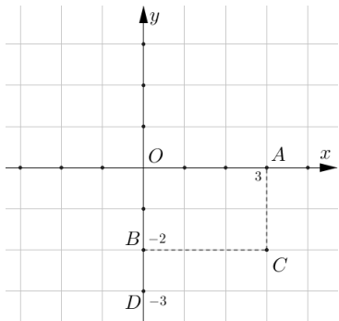
A, B, C, D (xem hình vẽ)
qua các phép quay
A’
C’
Q _{(O, 90 )} (A) = A’( ; )
? ?
0 3
Q _{(O, 90 )} (B) = B’( ; )
2 0
? ?
D’
B’
Q _{(O, 90 )} (C) = C’( ; )
? ?
2 3
Q _{(O, - 90 )} (D) = D’( ; )
-3 0
? ?
D
Giải:
Q_{(B, 60 )} (D) =
A

DC = AE
E
Q_{(B, 60 )} (C) =
E
và (DC, AE) = 60º
A
B
C

Slide 14

KHÁI NIỆM VỀ PHÉP DỜI HÌNH
VÀ HAI HÌNH BẰNG NHAU

Slide 15

BÀI 4
KHÁI NIỆM VỀ PHÉP DỜI HÌNH VÀ HAI HÌNH BẰNG NHAU
1. Định nghĩa
Phép dời hình là phép biến hình bảo toàn khoảng cách giữa hai điểm bất kì
I. KHÁI NIỆM VỀ PHÉP DỜI HÌNH
Định nghĩa
Nhận xét
Gọi F là phép dời hình
F(M) = M’; F(N) = N’ thì MN = M’N’
2. Nhận xét
- Các phép đồng nhất, tịnh tiến, đối xứng trục, đối xứng tâm và phép quay đều là các phép dời hình.
- Thực hiện liên tiếp hai phép dời hình cũng là một phép dời hình

Slide 16
BÀI 4
KHÁI NIỆM VỀ PHÉP DỜI HÌNH VÀ HAI HÌNH BẰNG NHAU
VÍ DỤ 1
GIỚI THIỆU
I. KHÁI NIỆM VỀ PHÉP DỜI HÌNH
Định nghĩa
Nhận xét
Ví dụ
Phép đối xứng trục và phép quay
A
A’
A”
C”
B”
B
B’
C
C’
Thực hiện liên tiếp phép đối xứng trục và phép quay ta được phép dời hình biến tam giác ABC thành tam giác A”B”C”

Slide 17
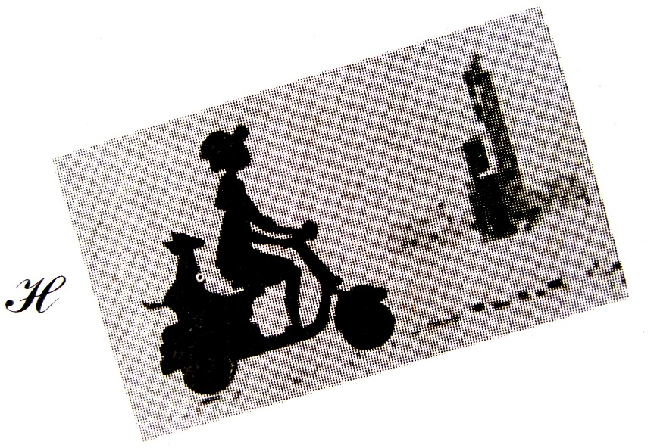
Phép tịnh tiến T_{v} và phép quay
VÍ DỤ 2
Thực hiện liên tiếp phép tịnh tiến và phép quay ta được phép dời hình

Slide 18
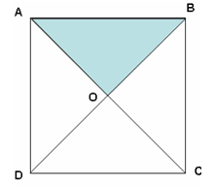
BÀI 4
KHÁI NIỆM VỀ PHÉP DỜI HÌNH VÀ HAI HÌNH BẰNG NHAU
Hoạt động1
GIỚI THIỆU
I. KHÁI NIỆM VỀ PHÉP DỜI HÌNH
Định nghĩa
Nhận xét
Ví dụ
Cho hình vuông ABCD, gọi O là giao điểm của AC và BD.
Tìm ảnh của các điểm A,B,O qua phép dời hình có được bằng cách thực hiện liên tiếp phép quay tâm O góc 90 và phép đối xứng qua đường thẳng BD

Slide 19
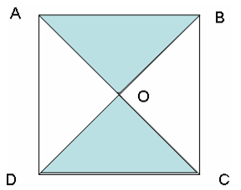
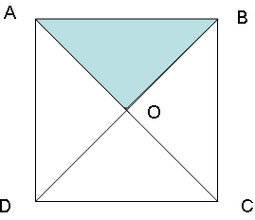
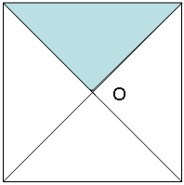
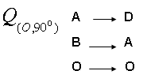
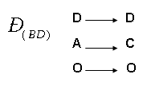
HOẠT ĐỘNG 1
Vậy phép dời hình có được biến A,B,O lần lượt thành D,C,O

Slide 20
BÀI 4
KHÁI NIỆM VỀ PHÉP DỜI HÌNH VÀ HAI HÌNH BẰNG NHAU
1. Tính chất
GIỚI THIỆU
Phép dời hình biến:
Ba điểm thẳng hàng thành ba điểm thẳng hàng và bảo toàn thứ tự giữa các điểm
Đường thẳng thành đường thẳng, tia thành tia,đoạn thẳng thành đoạn thẳng bằng nó
Tam giác thành tam giác bằng nó, góc thành góc bằng nó
Đường tròn thành đường tròn có cùng bán kính
I. KHÁI NIỆM VỀ PHÉP DỜI HÌNH
Định nghĩa
Nhận xét
Ví dụ
II. TÍNH CHẤT
Tính chất

Slide 21
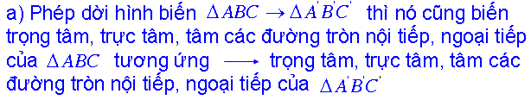
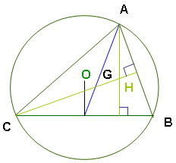
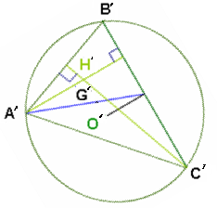
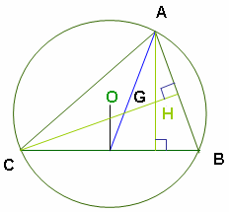
BÀI 4
KHÁI NIỆM VỀ PHÉP DỜI HÌNH VÀ HAI HÌNH BẰNG NHAU
Chú ý
GIỚI THIỆU
I. KHÁI NIỆM VỀ PHÉP DỜI HÌNH
Định nghĩa
Nhận xét
Ví dụ
II. TÍNH CHẤT
Tính chất
Chú ý

Slide 22
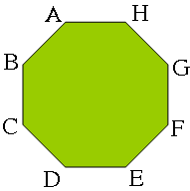
b) Phép dời hình biến đa giác n cạnh thành đa giác n cạnh, biến đỉnh thành đỉnh, biến cạnh thành cạnh

Slide 23
BÀI 4
KHÁI NIỆM VỀ PHÉP DỜI HÌNH VÀ HAI HÌNH BẰNG NHAU
GIỚI THIỆU
III.KHÁI NIỆM HAI HÌNH BẰNG NHAU
I. KHÁI NIỆM VỀ PHÉP DỜI HÌNH
Định nghĩa
Nhận xét
Ví dụ
II. TÍNH CHẤT
Tính chất
Chú ý
III.KHÁI NIỆM HAI HÌNH BẰNG NHAU
Định nghĩa
Ví dụ
1. Định nghĩa
Hai hình được gọi là bằng nhau nếu có một phép dời hình biến hình này thành hình kia
2. Ví dụ

Slide 24
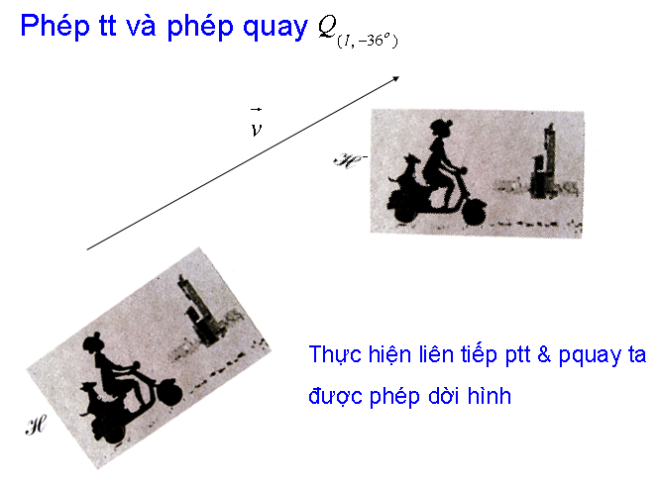

Slide 25
CỦNG CỐ:
Giải:
Gọi d’ = Q_{(O, )} (d)
 d’  d: 3x – 4y + 2 = 0
C=?. Muốn xác định gía trị của C ta chọn A(?; ?)d như thế nào để tìm đươc A’(?;?) = Q_{(O, )} (A)
 d’ : 4x + 3y + C = 0
Gọi A là giao điểm của d với trục Oy
 A(0; ○)
 Q_{(O, )} (A) = A’(- ○; 0)
Vì A’  d’ nên: 4.(-○) + 3.0 + C = 0
 C = 2.
 d’ : 4x + 3y + 2 = 0

Slide 26
VD (Bài 1-SGK): Cho hình vuông ABCD tâm O.
a. Tìm ảnh của điểm C qua phép quay tâm A góc 90⁰.
b. Tìm ảnh của đường thẳng BC qua phép quay tâm O góc 90⁰.
C’
D
C
CỦNG CỐ
O
B
A

Slide 27
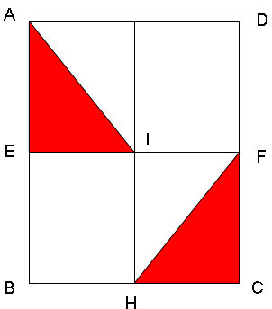

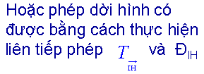
Hoạt động 3 (4 - Hình 1.46 - SGK)
Cho hình chữ nhật ABCD. Gọi E, F, H, I theo thứ tự là trung điểm của các cạnh AB, CD, BC, EF. Hãy tìm một phép dời hình biến tam giác AEI thành tam giác FCH

Slide 28
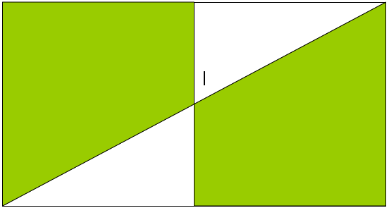
Cho hình chữ nhật ABCD. Gọi I là giao điểm của AC và BD . Gọi E, F theo thứ tự là trung điểm của AD và BC .CMR hình thang AEIB và CFID bằng nhau
HOẠT ĐỘNG 5
E
A
D
I
B
C
F

Slide 29
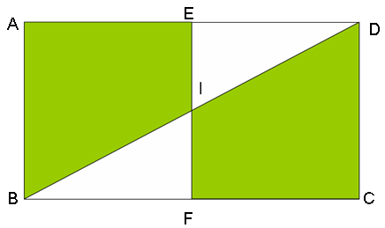
Trả lời HĐ₅
Do I là tâm của hình chữ nhật ABCD nên gọi
Đ_{I} là phép đối xứng tâm I ta có
Đ_{I}(A) = C, Đ_{I}(E) = F, Đ_{I}(I) = I, Đ_{I}(B) = D
Vậy Đ_{I} biến hình thang AEIB thành hình thang CFID
Do đó hình thang AEBI bằng hình thang CFID

